Slide 1
АБИТУРИЕНТ 2022

Slide 2
ПРАВИТЕЛЬСТВО САНКТ-ПЕТЕРБУРГА
КОМИТЕТ
ПО НАУКЕ И ВЫСШЕЙ ШКОЛЕ
Санкт-Петербургское государственное
бюджетное профессиональное образовательное учреждение
«Академия промышленных технологий»
( СПб ГБПОУ «АПТ»)
Ул. Труда, д. 1/7,
Санкт-Петербург, Колпино, 196655
тел./факс: 461 5044, 461 6724
Приемная комиссия: +7-953-144-03-19
https://kolpino-sppk.ru/abiturients/
E-mail: sppk.kolpino@mail.ru
Лицензия № 4482 от 09.07.2021 г.; свидетельство о государственной аккредитации № 1591 от 12.02.2021 г.

Slide 3
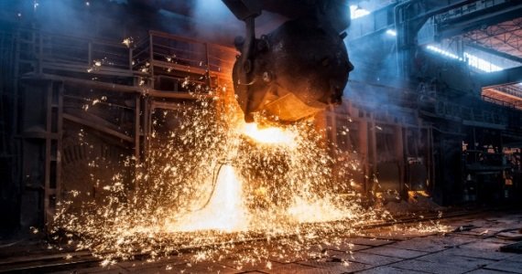
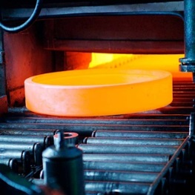
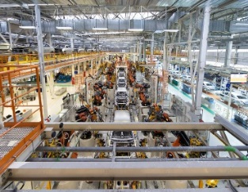
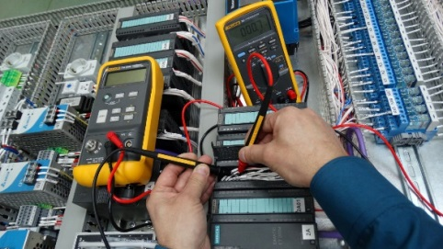
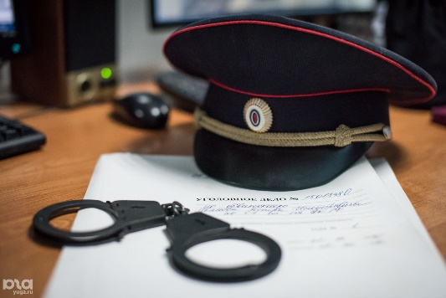
ПЕРЕЧЕНЬ СПЕЦИАЛЬНОСТЕЙ
прием на 2022-2023 учебный год:
За счет средств бюджета Санкт-Петербурга
Специальность |  | Срок обучения | Квалификация
Код | Наименование
Очная форма обучения (на базе 9 кл.)
10.02.05 | Обеспечение информационной безопасности автоматизированных систем | 3 г. 10 мес. | Техник по защите информатизации
13.02.11 | Техническая эксплуатация и обслуживание электрического и электромеханического оборудования (по отраслям) | 3 г. 10 мес. | Техник
15.02.08 | Технология машиностроения | 3 г. 10 мес. | Техник
18.02.12 | Технология аналитического контроля химических соединений | 3 г. 10 мес. | Техник
22.02.03 | Литейное производство черных и цветных металлов | 3 г. 10 мес. | Техник
22.02.04 | Металловедение и термическая обработка металлов | 3 г. 10 мес. | Техник
22.02.06 | Сварочное производство | 3 г. 10 мес. | Техник
23.02.02 | Автомобиле- и тракторостроение | 3 г. 10 мес. | Техник
38.02.01 | Экономика и бухгалтерский учет (по отраслям) | 3 г. 10 мес. | Бухгалтер, специалист по налогообложению
40.02.02 | Правоохранительная деятельность | 3 г. 6 мес. | Юрист
Заочная форма обучения (на базе 11 кл.)
38.02.01 | Экономика и бухгалтерский учет (по отраслям) | 2 г. 6 мес. | Бухгалтер

Slide 4
прием на 2022-2023 учебный год:
По договорам с полным возмещением затрат на обучение
Специальность |  | Срок обучения | Квалификация
Код | Наименование
Очная форма обучения (на базе 9 кл.)
38.02.06 | Финансы | 2 г. 10 мес. | Финансист
Заочная форма обучения (на базе 11 кл.)
38.02.01 | Экономика и бухгалтерский учет (по отраслям) | 2 г. 6 мес. | Бухгалтер
38.02.03 | Операционная деятельность в логистике | 2 г. 6 мес. | Операционный логист

Slide 5
Прием на 2022-2023 г.
Обучение за счет бюджетных средств
Очная (дневная) форма обучения:
На базе 9 классов – 250 человек
Заочная форма обучения
На базе 11 классов – 15 человек
Коммерческое (платное) обучение
Очная (дневная) форма обучения:
На базе 9 классов –25 человек
Заочная форма обучения
На базе 11 классов – 25 человек

Slide 6
ПЕРЕЧЕНЬ ДОКУМЕНТОВ ДЛЯ ПОСТУПЛЕНИЯ в 2022-2023 уч.году
Основные документы
Заявление (заполняется в приемной комиссии или через личный кабинет абитуриента; лист приоритета, если заявление подают на несколько специальностей);
Заявление о допуске к экзамену по физической культуре (40.02.02);
Паспорт и две копии паспорта с регистрацией (стр.2-3 и 4-5);
Документ об образовании оригинал и копия;
Аттестат и приложение с оценками (оригинал)
СНИЛС (копия);
Страховой мед. полис (копия с двух сторон);
Фотографии 3*4 см черно-белые (матовые) – 6 шт.
Медицинские документы
Справка 086- у (оригинал);
Сертификат о профилактических прививках (оригинал);
Медицинская справка из противотуберкулезного диспансера (оригинал);
Медицинская справка психоневрологического и наркологического диспансеров (оригинал).
СПб, Колпино, ул. Труда, д. 1/7.

Slide 7
ПРИЕМНАЯ КАМПАНИЯ 2021-2022 УЧ. ГОД
Наименование специальностей | Подано заявлений | Конкурс | Средний балл аттестата | Зачислено
Обеспечение информационной безопасности автоматизированных систем | 101 | 4,04 | 4,2 | 25
Экономика и бухгалтерский учет (по отраслям) | 86 | 3,4 | 4,3 | 25
Технология машиностроения | 81 | 3,24 | 3,8 | 25
Правоохранительная деятельность | 74 | 2,96 | 4,2 | 25
Техническая эксплуатация и обслуживание электрического и электромеханического оборудования (по отраслям) | 60 | 2,4 | 3,6 | 25
Сварочное производство | 57 | 2,3 | 3,3 | 25
Монтаж и эксплуатация систем газоснабжения | 54 | 2,16 | 3,4 | 25
Металловедение и термообработка | 41 | 1,64 | 3,3 | 25
Технология аналитического контроля химических соединений | 39 | 1,56 | 3,8 | 25
Обработка металлов давлением | 37 | 1,48 | 3,1 | 25
Итого | 630 | 2,52 | 3,7 | 250

Slide 8
ПОРЯДОК ПРИЁМА 2022-2023 УЧ.ГОД
Прием в Академию по образовательным программам проводится на первый курс по личному заявлению граждан.
Прием документов начинается не позднее 15 июня.
Прием заявлений в Академию на очную форму получения образования осуществляется до 12 августа, а при наличии свободных мест в прием документов продлевается до 25 ноября текущего года. Оригиналы принимаются до 16-00 15.08.2022 г.
Сроки приема заявлений в Академию на иные формы получения образования (заочная) устанавливаются до последнего рабочего дня ноября текущего года.
Прием заявлений у лиц, поступающих для обучения по образовательным программам по специальностям (40.02.02 Правоохранительная деятельность), требующим у поступающих определенных творческих способностей, физических и (или) психологических качеств, осуществляется до 08 августа (ПОСЛЕДНИЙ ДЕНЬ ПРИЕМА ДОКУМЕНТОВ)

Slide 9
Правила приема на 2022/2023 уч. год
Средний балл для поступления рассчитывается, исходя из оценок по следующим предметам:
1. Русский язык
2. Литература
3. Математика
4. Информатика
5. Физика
6. Химия
7. История
8. География
9. Обществознание
10. Иностранный язык
11. Физическая культура

Slide 10
Подача заявлений в Академию производится
с 20 июня 2022 г.
ЧЕРЕЗ ЛИЧНЫЙ КАБИНЕТ АБИТУРИЕНТА
или
в очной форме по предварительной по записи
(Дополнительная информация о способах подачи документов будет размещена на сайте Академии не позднее 05.05.2022 г.)
Приемная комиссия: +7-953-144-03-19
Заочное отделение: +7 (812) 461-24-11;
+7 (952) 266-30-42.
с 10.00 - 16.00
https://kolpino-sppk.ru/

Slide 11
Организации – места проведения производственной практики и трудоустройства выпускников

